Slide 1
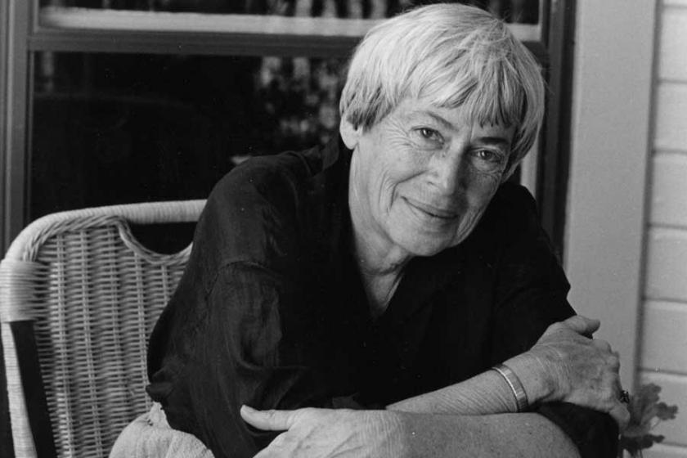
Ursula Kroeber Le Guin
İrem Çevik

Slide 2
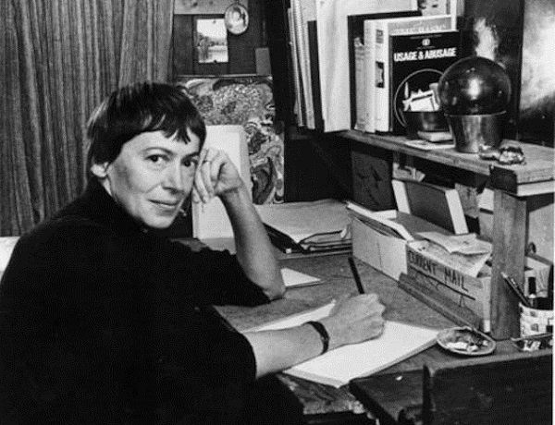
Ursula Kroeber, ABD'nin Kaliforniya eyaletinde 21 Ekim 1929 tarihinde dünyaya geldi. İsmini doğum tarihi olan Azize Ursula Günü'nden aldı. Babası Kaliforniya Üniversitesi, Berkeley'de antropolog olan Alfred Kroeber'di. Le Guin'in annesi Theodora Kroeber psikoloji mezunudur. Yazarlığa ancak 60'lı yaşlarında başlamıştır ve 1961 yılında yayımlanan biyografi kitabı İshi in Two Worlds'ü yazarak başarılı bir yazarlık kariyerine sahip olmuştur. Bu kitapta, tamamı beyaz yerleşimciler tarafından öldürülen Yahi yerlilerinin son yaşayan bireyi İşi'nin hayatını anlatmıştır.

Slide 3
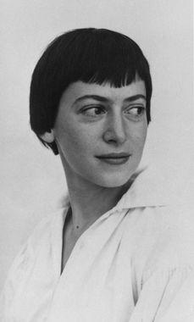
Ursula'nın 3 abisi vardır. Ailenin geniş bir kütüphanesi vardı ve tüm çocukları küçük yaştan okumaya merak salmışlardı. Ebeveynleri tarafından 3 erkek kardeşi ile beraber kültürel çeşitliliğe değer verilen bir ev ortamında yetiştirildiler. Kroeber Ailesinin, aralarında tanınmış akademisyen Robert Oppenheimer da dahil olmak üzere sayısız ziyaretçisi olmuştur; Le Guin, daha sonra Mülksüzler romanının fizikçi kahramanı Shevek için Oppenheimer'ı model olarak kullanacaktır.

Slide 4
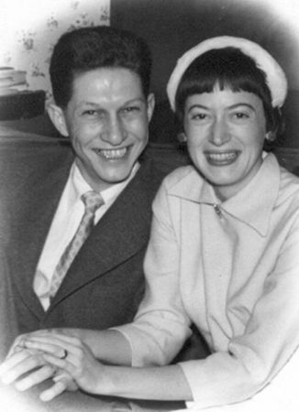
Le Guin çok küçük yaşta yazmaya ilgi duydu; 9 yaşındayken bir kısa öykü yazdı ve 11 yaşındayken ilk kısa öyküsünü Astounding Science Fiction dergisine gönderdi. Öykü reddedildi ve 10 yıl boyunca başka bir yazı göndermedi. Le Guin, 1953 yılında Queen Mary gemisi ile Fransa'ya yolculuk ederken tarihçi Charles Le Guin ile tanıştı. Paris'te 1953 yılının Aralık ayında evlendiler. Le Guin'in yazarlık kariyeri 1950'lerin sonlarına doğru başladı ancak çocuklarını büyütmek için geçirdiği zaman yazım planlamasını sınırladı. Le Guin, başlangıçta popüler edebiyat dünyasına girmek için adım atsa da, 1962 yılında yayınladığı ilk romanı Rocannon’un Dünyası ardından gelen Sürgün Gezegeni ve Yanılsamalar Kenti ile bilimkurgu dünyasına yerleşir.

Slide 5
Yerdeniz ilk olarak, Le Guin’in 1964 tarihli The Wold of Unbinding isimli kısa öyküsünde ortaya çıkan, ancak daha sonra 1968 yılında basılan Yerdeniz Büyücüsü ile tanınan kurgusal bir evrendir. 1970 yılında Atuan Mezarları, 1972 yılında En Uzak Sahil ve 1990 yılında Tehanu ve on yıl sonra yazdığı Öteki Rüzgâr’la Yerdeniz dizisi bir beşleme haline gelir. Bu beşlemenin son kitabından önce yayımlanan Yerdeniz Öyküleri de aynı coğrafyada geçer.
Ursula K. Le Guin, 1969 yılında ülkemizde de çok sevilen Karanlığın Sol Eli romanını yayımlar. Cinsiyet rollerini içine tıkılıp kaldığımız, başka türlüsünü düşünmediğimiz mevcut biyolojik referanslardan, zorunlu kadın ve erkek rollerinden ve ikiliğinden kurtardığı için feminist bilimkurgunun önemli örneklerinden sayılır. Kitapta, karşıtlıkların birbirini tamamladığı bu kurgusal düzende, cinsiyet, hem kadın hem erkek olarak aynı bedende toplanır. Artık kadın ya da erkek değil, uyum, anlayış ve eşitliğin sağlandığı bir bütün olarak insan vardır.

Slide 6
Le Guin, bilimkurgunun en önemli iki ödülü Hugo ve Nebula’yı alan kitabı Karanlığın Sol Eli’ni ise şöyle tarif eder: “Cinsiyeti ortadan kaldırdım ve geride ne kaldığına baktım.” Bu romanda anlatılan Kış adlı gezegendeki insanlar, sadece yılın belirli dönemlerinde, o anki hormonal durumlarına göre kadın veya erkek olmaktadırlar. O dönemler dışında cinsiyetsizdirler. Dolayısıyla bu gezegende cinsiyet bir güç veya otorite aracı değildir. Arkadaşlık, sevgililik, sahip olan, sahip olunan kavramlar değişmiştir. Bir gün bu gezegene uzaydan bir erkek elçi gelir ve sorgulama başlar.

Slide 7
1974 tarihli Mülksüzler adlı romanında birbirine zıt ideolojilere sahip iki dünya yaratır. Biri, bir devlet düzeni olmayan Anarres adındaki gezegen (ki bu ülkedeki insanlar bilinçli ve istekli bir şekilde özgürlüklerini anarşik bir toplumdaki eşit şekilde dağıtılan güç dinamikleriyle tecrübe etmektedirler); diğeri de onun uydusu olan Urras’tır ve otoriter devlet sistemini yansıtır. Bu iki zıt kutbu yaratarak Le Guin ideolojilerin uygulanmaları olan değişik yönetim biçimlerinin başarısızlıklarını yansıtmayı başarır. Le Guin’e göre, ideolojilerin temsil edildiği devletlerin başarısızlığı, insanlara ortak bir hayali ideal olan uzlaşma ortamını sağlayıp, onlara mutluluk dolu bir ortam yaratamamasıdır. Le Guin’e göre, ideolojilerin temsil edildiği devletler başarısızlığa mahkumdur, çünkü insanlara mutluluk sağlamak için oluşturulmuş hayali sistemlerdir, ama ideal olmaktan uzaktırlar ve yanlış uygulamaları vardır.

Slide 8
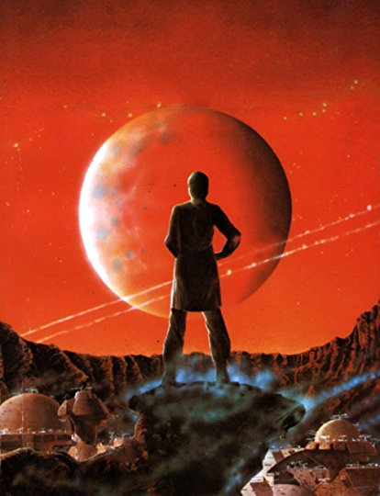
Mülksüzler, Le Guin’in anarşist ütopyasıdır; ancak birçok insanın anladığı gibi bombalamak, yıkmak, tahrip etmek anlamında bir anarşizm değil. Devletin, paranın, baskının, mülkiyetin, toplumsal-bireysel anlamda aidiyetin olmadığı, otoritenin yok olduğu, bilincin, ahlakın, kollektif çalışmanın temel olduğu bir sistem olarak anarşizm. Anarres gezegeninde bu şekilde yaşayan bir toplum vardır. Anarresli bilimci Shevek, bizim dünyamıza oldukça benzeyen Urras gezegenine gittiğindeyse karşılaştırma başlayacaktır. Yazar bu romanında anlattığı anarşizm için şunları söyler: “Anarşizmin baş hedefi, ister kapitalist ister sosyalist olsun, otoriter devlettir; önde gelen ahlaki ve ilkesel teması ise işbirliğidir. Tüm siyasal kuramlar içinde en idealist olanı anarşizmdir, bu yüzden de bana en ilginç gelen kuramdır.”

Slide 9
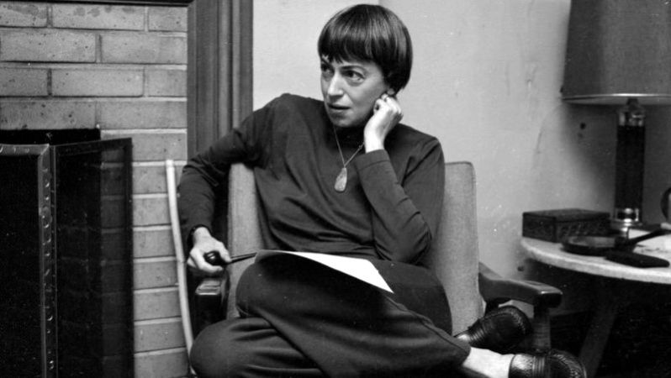
Le Guin denemelerinde her şeyin belirsiz ve her şeyin mümkün olduğu, sinik ve bir tek ben bilirimci bir söylem yerine, daima öteki söylemi gözeten bir tavır benimser. Feministtir, ama anarşisttir de. Marksizmle arası iyidir, ama Aydınlanma akılcılığının yerinde Taocu bir mistisizm vardır. Freud’un erkekçi söylemine kızar, Jung’dan yanadır. Ama Jung’un kimi zaman ayakları yere değmeyen mistisizmini de masalların ve fantezilerin o çocukça, acımasız gerçekçiliğiyle sarmalar. Tüm bunlar tek bir torbaya tıkıştırılmış ideoloji parçacıkları gibi durmaz Le Guin’de. Tam olarak bir bütün oluşturdukları da söylenemez. Daha ziyade, ancak hayal edilebilecek bir bütünün farklı yönleri gibidirler.

Slide 10
Ursula K. Le Guin genellikle fizik ve kimya gibi teknik bilimlerin ayrıntılarını betimlemekten kaçınmış; seçtiği izlekleri anlatıya büründürürken kültürel antropoloji, siyaset ve psikoloji üzerinde odaklanmıştır. Yapıtlarında telepati, zihin okuma gibi psişik fenomenlerden yararlandığı, karşılıklılık, birlik ve bütüncüllük gibi temaları öne çıkarışından da anlaşılacağı gibi Taoizm ve Zen felsefelerine yer verdiği görülür. Le Guin, dindar olarak yetiştirilmemesine rağmen doğu dini gelenekleri olan Taoizm ve Budizm’den etkilenir. Bu etkileniş hakkında “Taoizm bana hayata nasıl bakacağımı ve Tanrı’nın işine karışmadan hayatıma nasıl öncülük edeceğime dair fikir verdi” diyecektir.

Slide 11
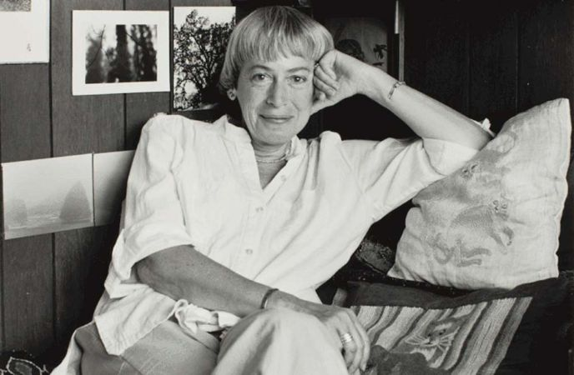
Bilimkurgularda çokça rastlanan klişeleri kullanmak yerine, politika, sosyoloji, biyoloji ve psikolojiyi kullanarak konularını işler. Eserlerinde bilimkurgu ögelerini sadece okurun önündeki önyargıları aşmak için kullanmıştır. Teknoloji ve bilimsel gelişmeler, Le Guin’in kitaplarında sadece birer ayrıntıdır. Ülkemizde en çok bilinen romanlarından Mülksüzler, ideolojiler arasındaki farklılığa, Karanlığın Sol Eli ise cinsiyet ayrımcılığına dikkat çekmektedir. Üstelik bunu bilimkurgu öğelerini kullanarak çok zarif bir şekilde yapmıştır.

Slide 12
Eserleri
Romanları
Lavinia, 2008
Powers, 2007
Voices, 2006
Gifts, 2004
Earthsea 5: The Other Wind, 2001
The Telling, 2000
Always Coming Home, 1985
Earthsea 4: Tehanu, 1990
The Eye of the Heron, 1983
The Beginning Place, 1980
Malafrena, 1979
Very Far Away from Anywhere Else, 1976
The Word for World is Forest, 1976
The Dispossessed, An Ambiguous Utopia, 1974
Earthsea 3: The Farthest Shore, 1972
The Lathe of Heaven, 1971
Earthsea 2: The Tombs of Atuan, 1970
The Left Hand of Darkness, 1969
Earthsea 1: A Wizard of Earthsea, 1968
City of Illusion, 1967
Planet of Exile, 1966
Rocannon's World, 1966
Öykü kitapları
Changing Planes, 2003
The Birthday of the World, 2002
Tales from Earthsea, 2001
Unlocking the Air, 1996
Four Ways to Forgiveness, 1995
A Fisherman of the Inland Sea, 1994
Searoad, 1991
Buffalo Gals, and Other Animal Presences, 1987
The Compass Rose, 1982
Orsinian Tales, 1976
The Wind's Twelve Quarters, 1975

Slide 13
Denemeler
The Wave in the Mind, 2004
Steering the Craft, 1998
Dancing at the Edge of the World, 1992
The Language of the Night, 1989
Şiirler
Sixty Odd, 1999
Going Out with Peacocks, 1994
Blue Moon Over Thurman Street (Roger Dorband'la birlikte), 1994
Wild Oats and Fireweed, 1988
Hard Words, 1981
Wild Angels, 1974

Slide 14
Türkçede Le Guin
Yerdeniz Dizisi
Öteki Rüzgar (The Other Wind), 2004
Yerdeniz Öyküleri (Tales from Earthsea), 2001
Tehanu (Tehanu), Ocak 1996
En Uzak Sahil (The Farthest Shore), Temmuz 1995
Atuan Mezarları (The Tombs of Atuan), Nisan 1995
Yerdeniz Büyücüsü (Wizard of Earthsea), Eylül 1994 Metis, Çeviri: Çiğdem Erkal İpek
Batı Sahili Yıllıkları
Marifetler (Gifts), Metis, 2006, Çeviri: Çiğdem Erkal İpek
Sesler (Voices), Metis, Şubat 2008, Çeviri: Çiğdem Erkal İpek
Güçler (Powers), Metis, 2010, Çeviri: Çiğdem Erkal İpek
Uçuştan Uçuşa (Changing Planes) Metis, 2004 Çeviri: Çiğdem Erkal İpek
Başka Bir Yer,K Kitaplığı, 2002, Çeviri: Cem Akaş
Hep Yuvaya Dönmek (Always Coming Home), Ayrıntı, 2002, Çeviri: Cemal Yardımcı
Bağışlanmanın Dört Yolu (Four Ways to Forgiveness), Metis, 2001, Çeviri: Çiğdem Erkal İpek
Kadınlar Rüyalar Ejderhalar (Makaleler), Metis, 1999, Çeviri: Deniz Erksan
Dünyaya Orman Denir (The Word for World Is Forest), Metis, Eylül 1996, Çeviri: Özlem Dinçkal
Rocannon’un Dünyası (Rocannon's World), Metis, 1995, Çeviri: Tuba Çele
Her Yerden Çok Uzakta (Very Far Away from Anywhere Else), İmge Kitabevi, 1995, Çeviri: Semih Aközlü
Başlama Yeri (The Beginning Place), İletişim Yayınları, Haziran 1995, Çeviri: Can Eryümlü
Balıkçıl Gözü (The Eye of the Heron), Metis, Haziran 1995, Çeviri: Tuba Çele
Hayaller Şehri (City of Illusions), (Yeni baskısı Yanılsamalar Kenti adıyla yapılmıştır), İmge Kitabevi, 1994, Çeviri: Meltem Tayga^{[237]}
Karanlığın Sol Eli (The Left Hand of Darkness), Ayrıntı Yayınları, Ekim 1993, Çeviri: Ümit Altuğ
Atmacanın Türküsü (Wizard of Earthsea ve The Tombs of Atuan bir kitapta toplanmış), Ne Yayınları, Ekim 1992, Çeviri: Barış Karaoğlu, Gülsüm Ramazanoğlu
Gülün Günlüğü (The Wind’s Twelve Quarters ve The Compass Rose’dan alınan öyküler), Ayrıntı Yayınları, Mart 1992, Çeviri: Ümit Altuğ
Mülksüzler (The Dispossessed: An Ambiguous Utopia), Metis, Ocak 1990, Çeviri: Levent Mollamustafaoğlu
Sürgün Gezegeni (Planet of Exile), İthaki, Ağustos 1999, Çeviri: Ayşe Gorbon
Kanatlı Kediler Masalı-1 Dört Yavru, Günışığı kitaplığı, Mayıs 2008, Çeviri: Naz Beykan
Kanatlı Kediler Masalı-2 Yuvaya Dönüş, Günışığı kitaplığı, Mayıs 2008, Çeviri: Naz Beykan
Kanatlı Kediler Masalı-3 Yeni Arkadaş, Günışığı kitaplığı, Mayıs 2008, Çeviri: Naz Beykan
Kanatlı Kediler Masalı-4 Kentte Tek Başına, Günışığı kitaplığı, Mayıs 2008, Çeviri: Naz Beykan
İçdeniz Balıkçısı (A Fisherman Of the Inland Sea), Metis, 2007, Çeviri: Çiğdem Erkal İpek
Lavinia, Metis, 2009, Çeviri: Gürol Koca
Malafrena, Metis, Temmuz 2013, Çeviri: Cemal Yardımcı
Dünyanın Doğum Günü (The Birthday of the World And Other Stories), Metis, Eylül 2005, Çeviri: Çiğdem Erkal İpek

Slide 15
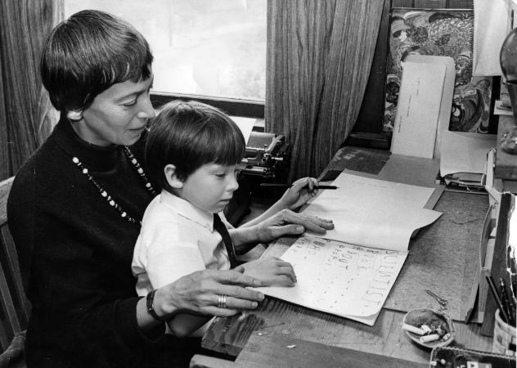
Bütün bunların yanı sıra da iyi bir ev kadınıdır Le Guin, zira iyi bildiği iki şeyin yazmak ve ev işleri yapmak olduğunu söyler. Kitaplarında yarattığı adalara, çocuklarının ismini veren bir annedir aynı zamanda. Kadın hakları ve fantastik kurguya dair birçok makale yazar. Tiyatro, çocuk ve gençlik edebiyatı alanlarına da yazar ve çevirmen olarak önemli katkılarda bulunmuştur.
Ursula K. Le Guin, Kongre Kütüphanesi Yaşayan Efsane Madalyası ile ödüllendirilir. Dünya Fantezi Ödülü, 2 Hugo, 5 Locus ve 4 Nebula Ödülü’nü kazanır. Le Guin, 22 Ocak 2018’de evinde 88 yaşında bu dünyaya veda eder.

Slide 16
BENİ DİNLEDİĞİNİZ İÇİN TEŞEKKÜRLER

